Slide 1
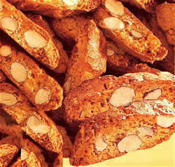
Le cantucci

Slide 2
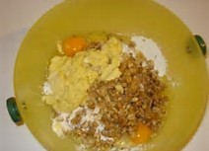
Ingredients
300gr des farine ;
Une peu du sel ;
150 gr du sucre;
½ de lime ;
125gr du burre,
2 oeuf;
Un peu du sal ;
Vine blanch;
1Scascet du mandes ;
Metre tout don sa mul.

Slide 3
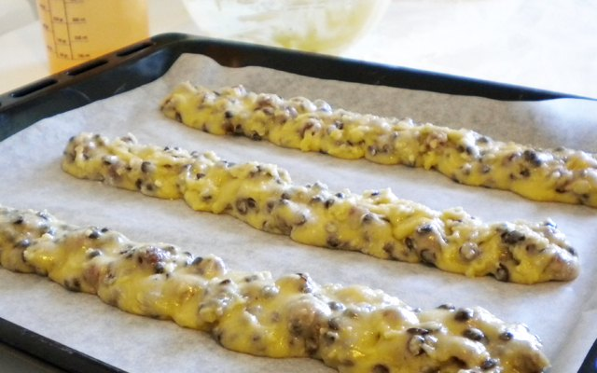
Preparation
Mélangez le tout,faire des filon et les cuir pendant 10-12 minutes à 200°.
Coupe-les et remets-les dans le four pendant 5 minutes,eteindre et laissez le tout dans le four.

